Slide 1
线性回归

Slide 2
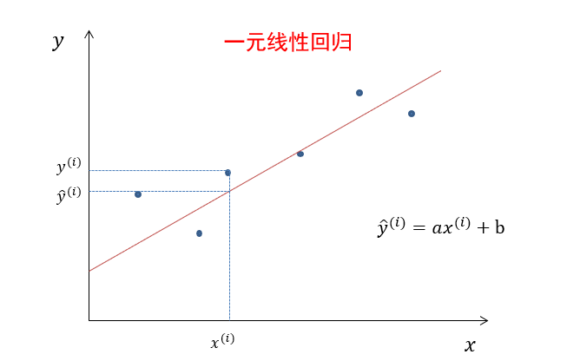
一元线性回归

Slide 3
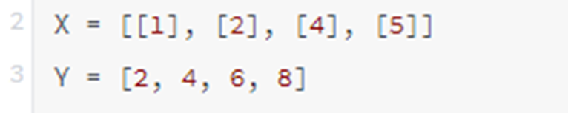
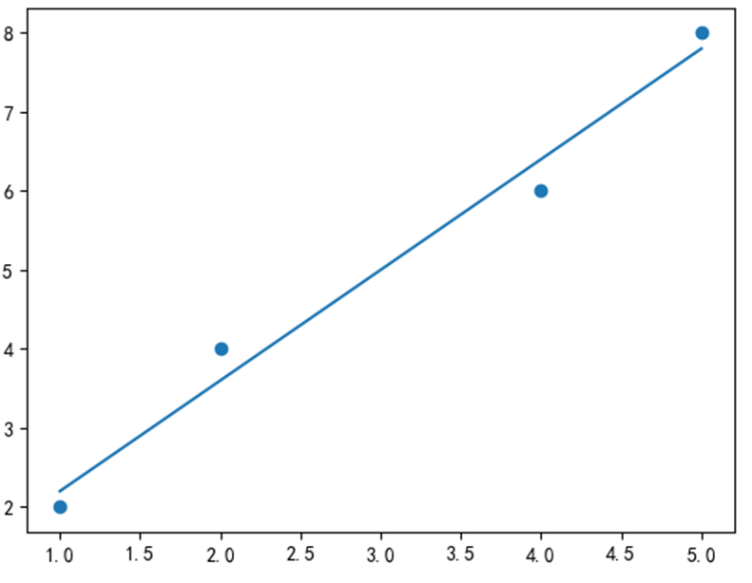
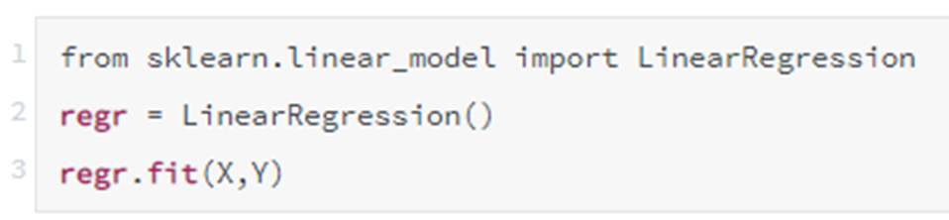


一元线性回归
通过Python的Scikit-learn库我们可以轻松的搭建一元线性回归模型，并对新的数据进行预测。

Slide 4



多元线性回归
核心代码和一元线性回归是一致的，但X表示一个多维数组。

Slide 5

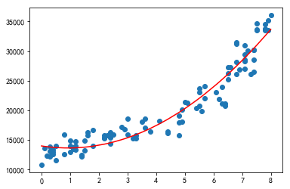
一元多次线性回归
可以通过将原有的X转为一个新的二维数组X’，该二维数组包含新生成的二次项数据（x^2）和原来的一次项数据（x）

Slide 6
逻辑回归

Slide 7
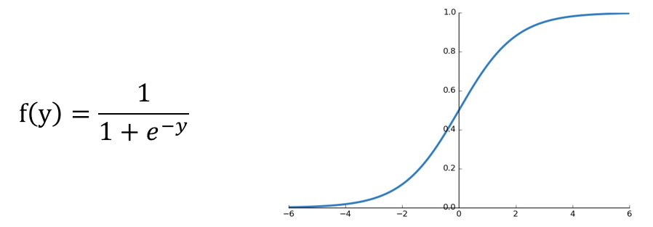
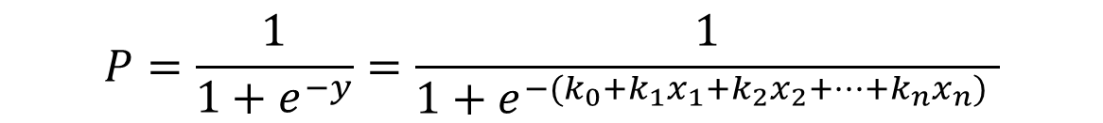
逻辑回归
逻辑回归模型虽然名字中有回归两字，其本质却是分类模型。比如预测某物品是属于A类还是B类时，它本质预测的是属于A类或者B类的概率，概率的取值范围是0-1。
$$y=k_{0}+k_{1}x_{1}+k_{2}x_{2}+…+k_{n}x_{n}$$
$$P=\frac{1}{1+e^{−y}}=\frac{1}{1+e^{−(k_{0}+k_{1}x_{1}+k_{2}x_{2}+…+k_{n}x_{n})} }$$

Slide 8



逻辑回归
X1 | X2 | Y
1 | 0 | 0
5 | 1 | 1
6 | 4 | 1
4 | 2 | 0
3 | 2 | 0

Slide 9

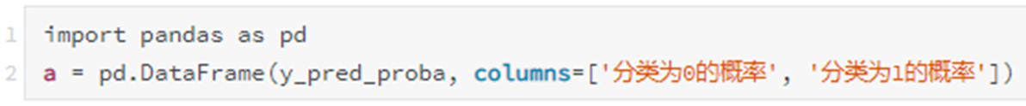
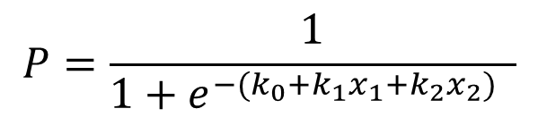
逻辑回归
逻辑回归模型的本质是通过下面的公式预测概率，在二分类模型（0和1两个分类）中，概率P值默认预测分类为1的概率。
通过如下代码可以获取概率值：
$$P=\frac{1}{1+e^{−(k_{0}+k_{1}x_{1}+k_{2}x_{2}) } }$$
分类为0的概率 | 分类为1的概率
0.97 | 0.03
0.40 | 0.60
0.18 | 0.82
0.63 | 0.37
0.82 | 0.18

Slide 10

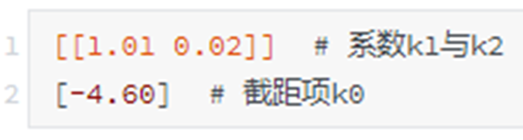
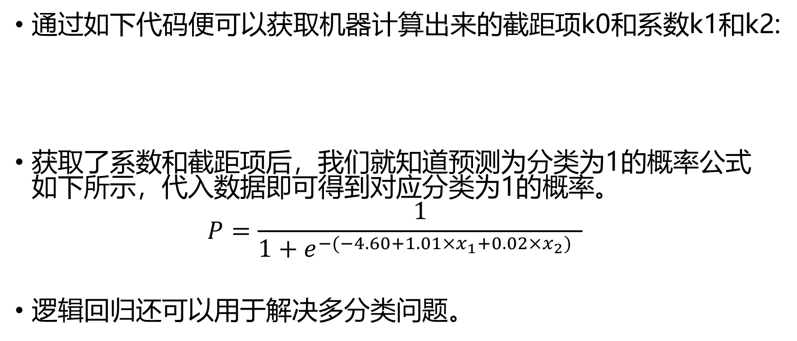
逻辑回归
通过如下代码便可以获取机器计算出来的截距项k0和系数k1和k2:
获取了系数和截距项后，我们就知道预测为分类为1的概率公式如下所示，代入数据即可得到对应分类为1的概率。
$$P=\frac{1}{1+e^{−(−4.60+1.01×x_{1}+0.02×x_{2}) } }$$
逻辑回归还可以用于解决多分类问题。

